Slide 1
Детское музыкальное исполнительство (музыкально-ритмические движения)

Slide 2
Содержание
Определение музыкально-ритмической деятельности;
Задачи музыкально-ритмической деятельности;
Виды музыкально-ритмической деятельности;
Характеристика видов музыкально-ритмической деятельности;
Подготовка педагогов к проведению музыкально-ритмической деятельности;
Список литературы.

Slide 3
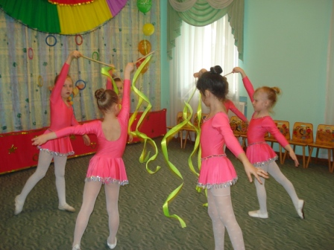
Что такое музыкально-ритмическая деятельность?
Музыкально -ритмическая деятельность (ритмика) – один из видов музыкальной деятельности, в котором содержание музыки, ее характер, образы передаются в движениях.
Основа ритмики – музыка.
Средства, способствующие глубокому восприятию и пониманию музыки: разнообразные физические упражнения, танцы, сюжетно-образные движения.

Slide 4
Задачи музыкально-ритмической деятельности
Развитие музыкального восприятия, музыкально-ритмического чувства и в связи с этим ритмичности движений;
Обучение детей согласованию движений с характером музыкального произведения, наиболее яркими средствами музыкальной выразительности, развитие пространственных и временных ориентировок;
Обучение детей музыкально-ритмическим умениям и навыкам через игры, пляски и упражнения;
Развитие художественно-творческих способностей.

Slide 5
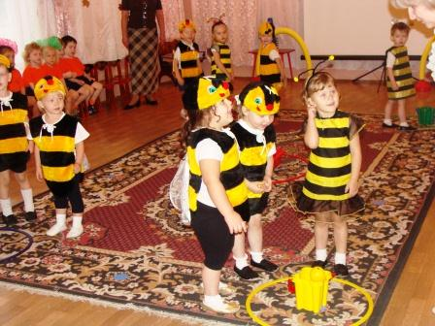
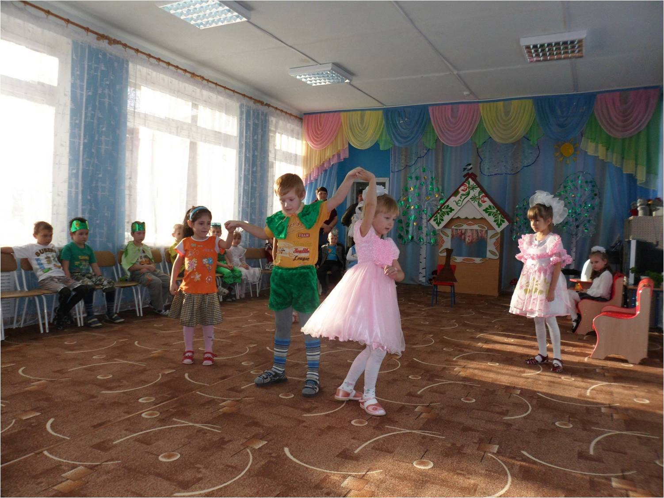
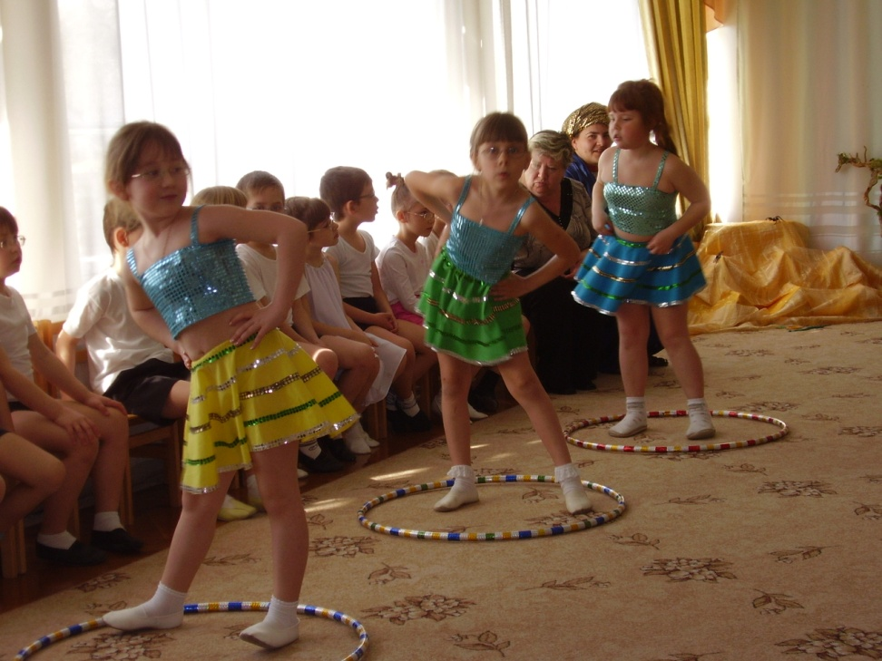
Виды музыкально-ритмическая деятельности
Игры
Пляски
Упражнения

Slide 6
Игры
Музыкальная игра - это активная деятельность, направленная на выполнение музыкально-ритмических задач.
Виды игр:
Сюжетные (раскрываются образы, показаны действия - игра под пение и движения под фортепианное заключение, игра под инструментальную музыку, игры-инсценировки).
Несюжетные (не имеют определенной тематики; в них присутствуют различные игровые задания, элементы пляски, соревнования, различные построения и перестроения).

Slide 7
Пляски
Пляски с зафиксированными движениями, т. е. авторские, к которым относятся:
пляски с участием взрослого; этот вид пляски создается автором с учетом обязательного исполнения педагогом одинаковых с детьми или отличных движений;
современный детский танец;
народные пляски, в которых используются подлинные элементы народного танца;
хороводы с пением, движения которых не связаны с текстом;
характерный танец, в движениях которого изображается данный персонаж;
детский бальный танец.
Пляски-импровизации на основе разученных движений. Они используются с целью развития детского творчества. К ним относятся:
пляска типа «зеркало»;
пляска, где дети сочиняют движения на первую ее часть, а для второй части движения показывает педагог;
пляска, где дети сочиняют движения для ее первой и второй частей.

Slide 8
Упражнения
Упражнения - многократное выполнение одного и того же движения в целях обучения.
Виды упражнений:
упражнения, используемые в целях совершенствования основных движений (ходьба, бег, подскоки, прыжки);
подготовительные упражнения, в ходе которых разучиваются движения к играм и пляскам (переменный шаг, кружения, шаг на всю ступню, передача флажка по кругу и т. д.);
образные упражнения, уточняющие различные игровые образы, движения персонажей сюжетных игр (поступь медведя, прыжки зайца, бег лошади);
упражнения как определенные законченные композиции; обычно они создаются авторами.

Slide 9
Подготовка педагога к обучению детей музыкально ритмическим движениям
Задачи педагога, способствующие правильной организации процесс разучивания музыкально-ритмических движений:
Проанализировать процесс с точки зрения общего характера и музыкальной формы;
Тщательно разучивать музыкальное произведение;
Запланировать программные требования к детям по основным музыкально-ритмическим навыкам;
Исполнить самому движения данной игры, пляски, упражнения, стремиться к их выразительности, точности, образности на основе анализа произведения и указаний авторов;
Разработать методику обучения.

Slide 10
Список литературы
Ветлугина Н.А. Музыкальное развитие ребенка.
Зимина А.Н. Основы музыкального воспитания и развития детей младшего возраста Учеб. для студ. высш. учеб. заведений. - М: Гуманит. изд. центр ВЛАДОС, 2000г.

Slide 11
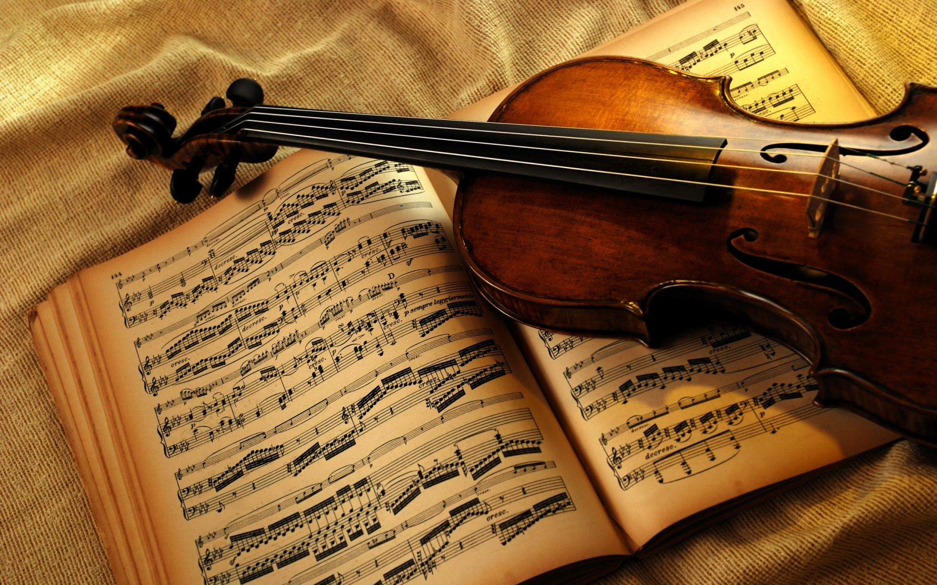
Благодарю за внимание!

